Slide 1



5장. 조건에 따른 문제 해결하기(조건문)
5.1. Boolean 형과 비교/논리 연산자

Slide 2
Boolean형
5.1. Boolean 형과 비교/논리 연산자
Boolean형은 True와 False 값을 가짐
‘참’과 ‘거짓’을 표현하는데 사용
true | ‘참’을 의미
false | ‘거짓’을 의미

Slide 3
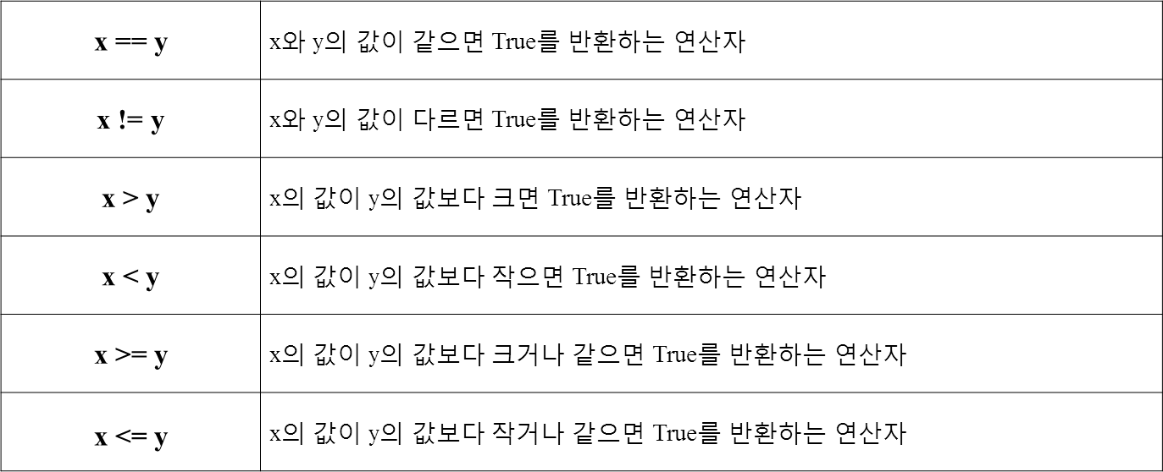
비교 연산자
5.1. Boolean 형과 비교/논리 연산자
비교 연산자
두 변수들의 값을 비교하기 위한 연산자
결과로 Boolean값을 제공

Slide 4
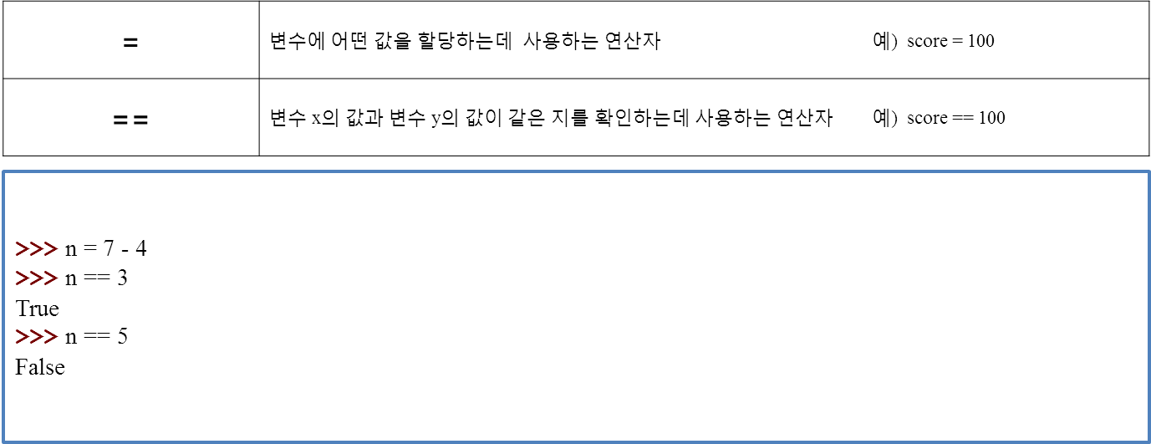
할당 연산자
5.1. Boolean 형과 비교/논리 연산자

Slide 5
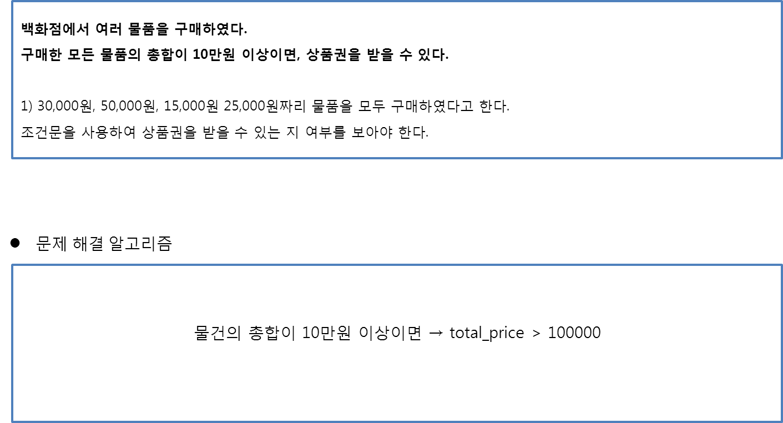
[실습 5-1] 백화점 상품권
5.1. Boolean 형과 비교/논리 연산자

Slide 6
[퀴즈 5-1]
5.1. Boolean 형과 비교/논리 연산자
다음 요구사항에 따라 프로그램을 작성하고, 결과를 예측해보자.
A의 영어점수 A_English_score는 80점, 수학점수 A_math_score는 65점이다.
B의 영어점수 B_English_score는 76점, 수학점수 B_Math_score는 58점이다.
A의 평균 점수는 B의 평균 점수보다 높다.

Slide 7
논리 연산자
5.1. Boolean 형과 비교/논리 연산자
Boolean형 값들의 연산자
조건문이 하나 이상의 조건들을 포함하는 경우에 사용
‘그리고’ : AND
‘또는’ : OR
‘부정’ : NOT

Slide 8
Boolean식
5.1. Boolean 형과 비교/논리 연산자
Boolean 값 과 논리 연산자로 이루어진 식
결과로 Boolean형 반환
x and y (x,y는 Bool Type 혹은 Booelan Expression) | x와 y가 모두 True인 경우 True를 반환하는 연산자 (x와 y 중 하나라도 False인 경우 False를 반환하는 연산자)
x or y (x,y는 Bool Type 혹은 Booelan Expression) | x와 y 중 하나라도 True인 경우 True를 반환하는 연산자 (x와 y가 모두 False인 경우 False를 반환하는 연산자)
not x (x,y는 Bool Type 혹은 Booelan Expression) | x가 True인 경우 False를 반환하고, x가 False인 경우 True를 반환하는 연산자

Slide 9
Boolean식
5.1. Boolean 형과 비교/논리 연산자
Boolean식의 결과는 집합의 진리표(Truth Table)와 같음
p | q | p and q | p or q | not p | not q
False | False | False | False | True | True
False | True | False | True | True | False
True | False | False | True | False | True
True | True | True | True | False | False

Slide 10
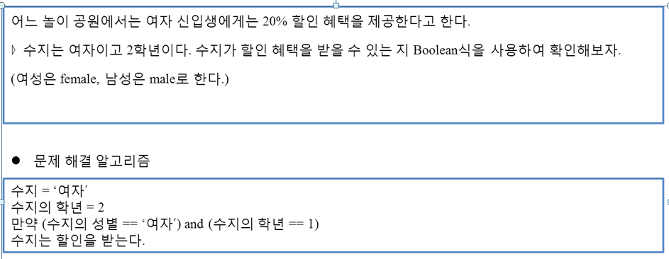
[예제 5-4] Boolean식의 활용
5.1. Boolean 형과 비교/논리 연산자

Slide 11
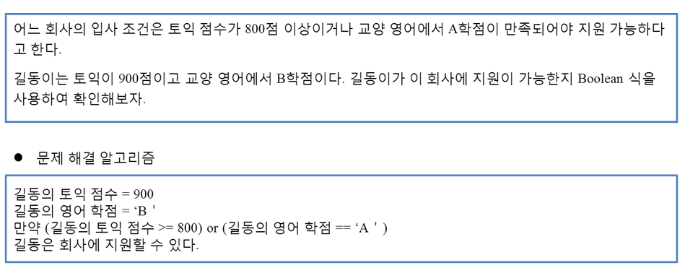
[예제 5-5] Boolean식의 활용
5.1. Boolean 형과 비교/논리 연산자

Slide 12
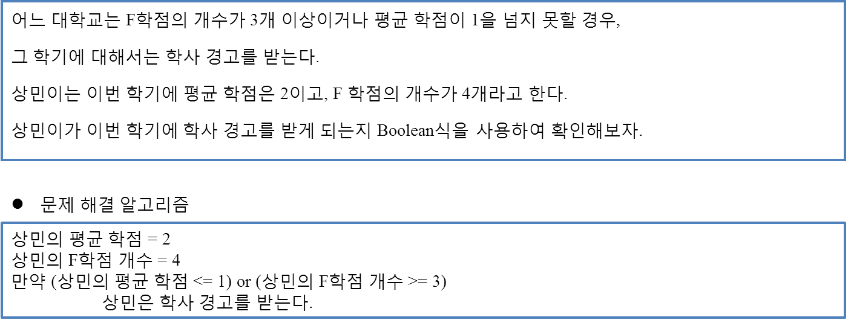
[실습 5-2] 학사경고 시스템
5.1. Boolean 형과 비교/논리 연산자

Slide 13
5장. 조건에 따른 문제 해결 – 조건문
5.2. 조건문(Condition Statement)

Slide 14
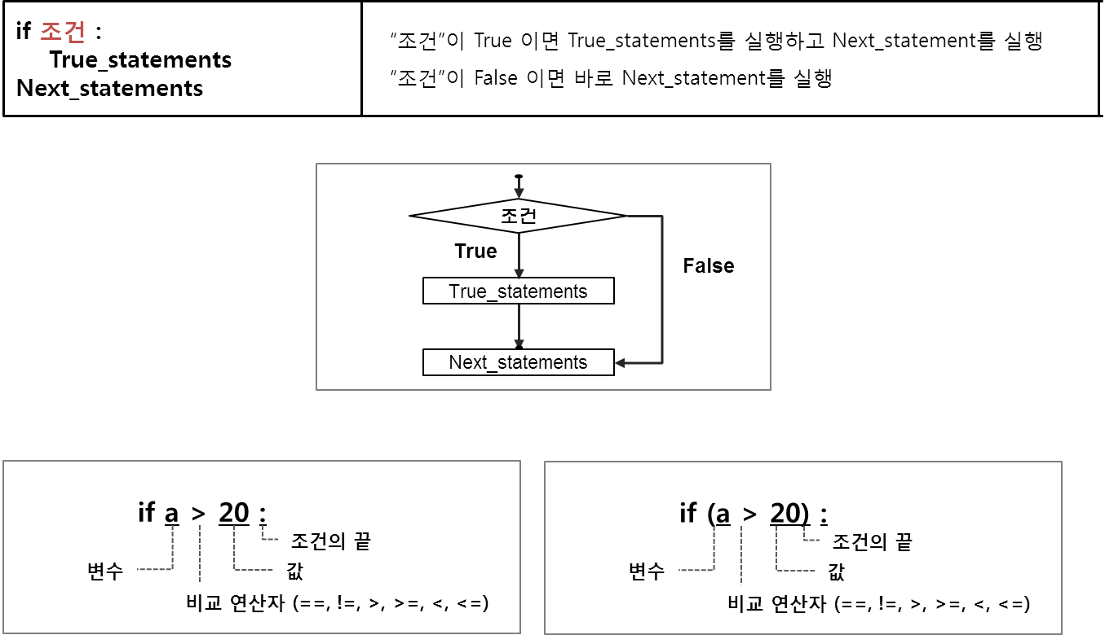
If 조건문 (Condition Statement)
5.2. 조건문

Slide 15
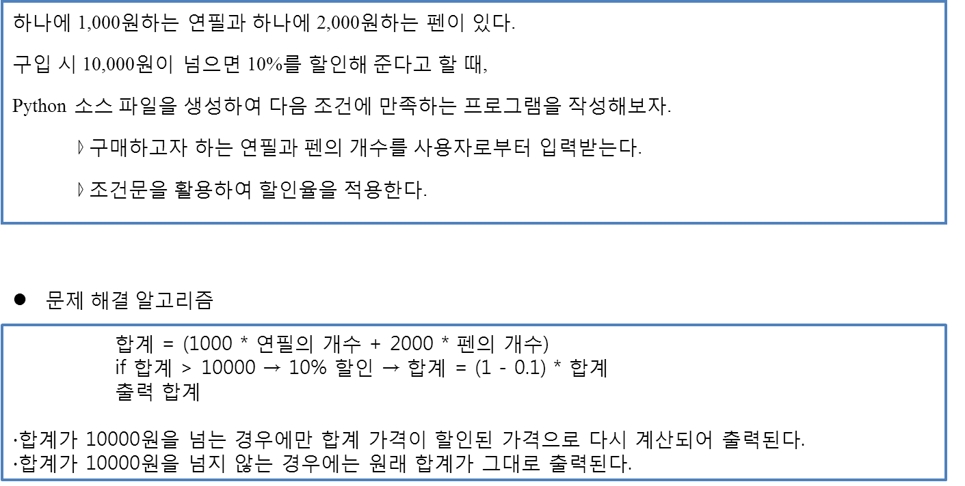
[예제 5-6] 할인율 적용하기
5.2. 조건문

Slide 16
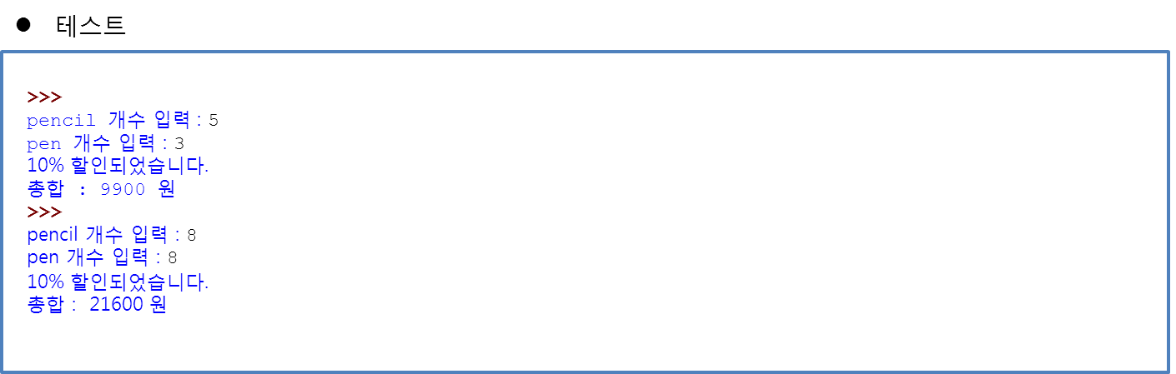
[예제 5-6] 할인율 적용하기
5.2. 조건문

Slide 17
5장. 조건에 따른 문제 해결 – 조건문
5.3. if – else 조건문

Slide 18
if-else 조건문
5.3. if-else 조건문
if문 또는 elif문의 False 조건을 확인할 때 사용함 (단독으로 사용 불가능)
if - else문의 header 구성
if 조건 :
True_statements
else :
False_statements
Next_statements
‘조건'이 True 이면 True_statements를 실행하고,
False 이면 False_statements를 실행한 후
Next_statement로 이동한다.
조건
False
True
False_statements
True_statements
Next_statements
if a > 20 :
else :
조건의 끝
조건의 끝
변수
값
비교 연산자 (==, !=, >, >=, <, <=)

Slide 19
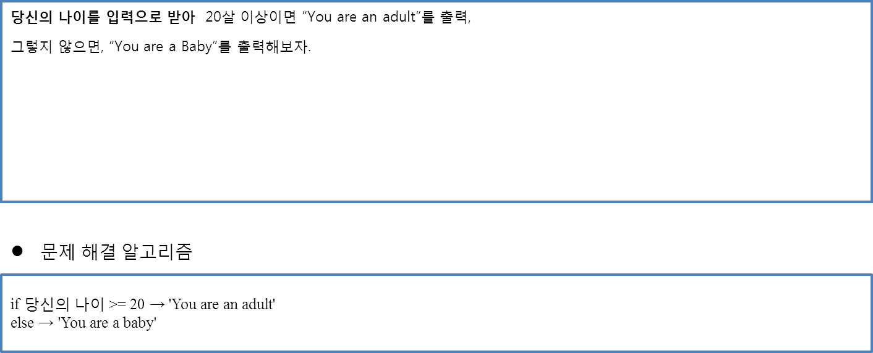
[예제 5-7] if-else 조건문 활용 1
5.3. if-else 조건문

Slide 20
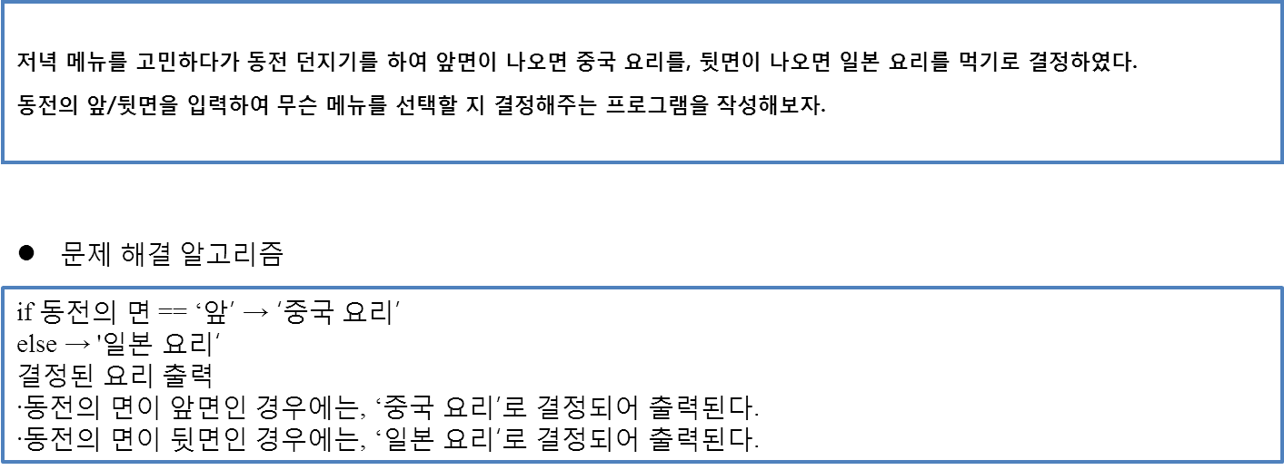
[실습 5-3] 저녁 메뉴 고르기
5.3. if-else 조건문

Slide 21
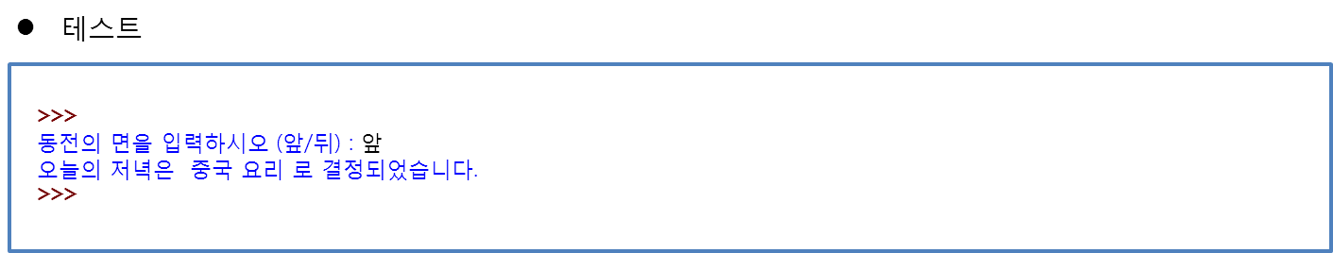
[실습 5-3] 저녁 메뉴 고르기
5.3. if-else 조건문

Slide 22
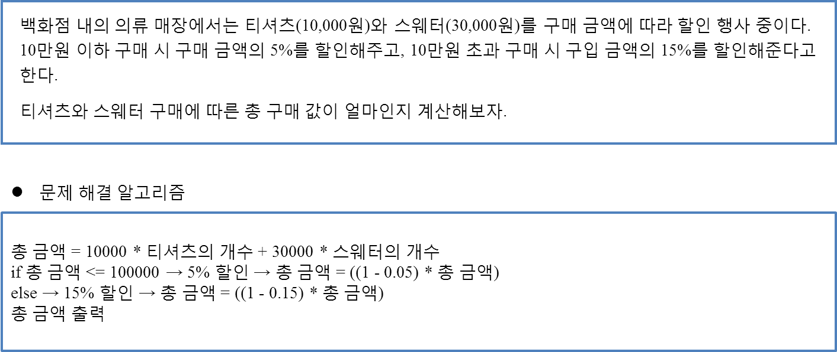
[실습 5-4] 백화점 할인율 적용하기
5.3. if-else 조건문

Slide 23
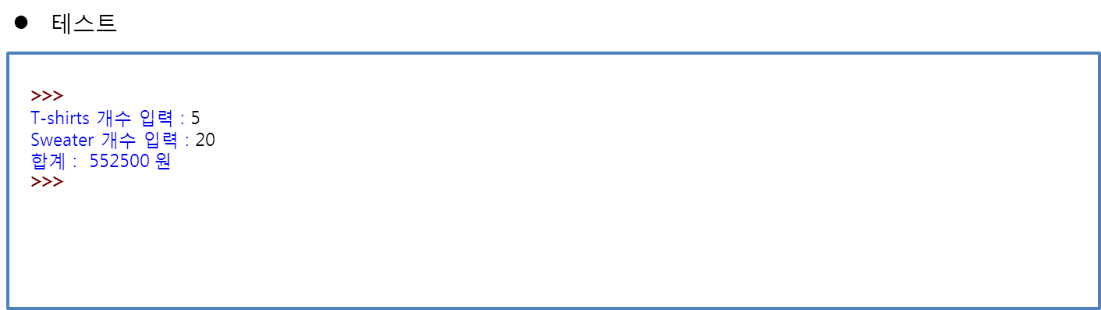
[실습 5-4] 백화점 할인율 적용하기
5.3. if-else 조건문

Slide 24
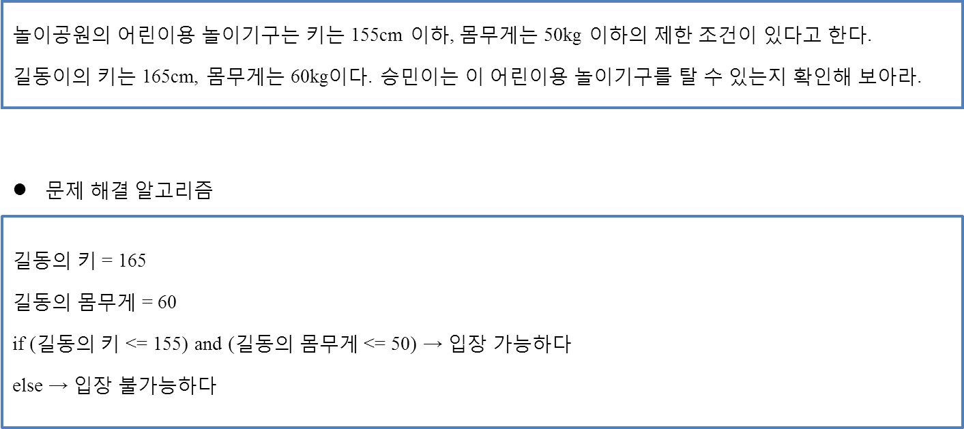
[실습 5-5] 놀이기구의 입장 제한
5.3. if-else 조건문

Slide 25
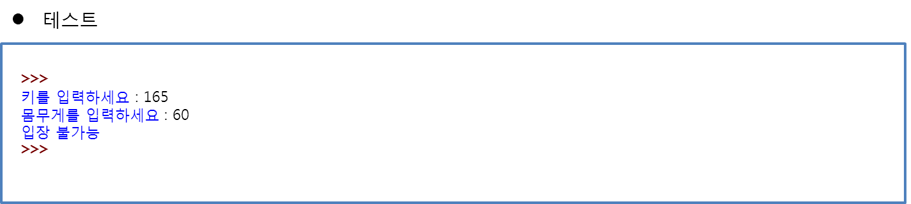
[실습 5-5] 놀이기구의 입장 제한
5.3. if-else 조건문

Slide 26
[연습문제]
5. 다음 요구사항에 따라 프로그램을 작성해보시오.
6. 다음 요구사항에 따라 프로그램을 작성해보시오.
7. 다음 요구사항에 따라 프로그램을 작성해보시오.
I 요구사항 I
한 회사의 인턴들이 정규직 전환 시험을 쳤다.
85점 이상이면 정규직을 전환된다.
정규직 전환 여부를 판정하는 프로그램을 작성해보자.
I 문제 해결 알고리즘 I
if score >= 85 → 정규직 전환 가능
I 요구사항 I
자동차의 휘발유가 10L보다 적으면,
휘발유를 더 넣으라는 알림이 뜨는 프로그램을 작성해보자.
I 문제 해결 알고리즘 I
if 현재 휘발유량 < 10L → 휘발유 공급
I 요구사항 I
졸업 이수 학점은 140학점이다.
현재까지 이수한 학점으로 졸업할 수 있는지 판단하는 프로그램을 작성해보자.
I 문제 해결 알고리즘 I
if 현재 이수 학점 >= 140 → 졸업 가능

Slide 27
[연습문제]
8. 다음 요구사항에 따라 프로그램을 작성해보시오.
9. 다음 요구사항에 따라 프로그램을 작성해보시오.
10. 다음 요구사항에 따라 프로그램을 작성해보시오.
I 요구사항 I
카드로 버스요금을 계산하면 1,200원이다. 만약 카드 안에 최소 1,200원이 없다면 계산
이 되지 않는다. 카드의 잔액을 확인하고 버스를 탑승할 수 있는지 없는지 여부를 결정
하는 프로그램을 작성해보자.
I 문제 해결 알고리즘 I
if 현재 잔액 > 1200 → 버스 탑승 가능
I 요구사항 I
강의 폭이 30km가 넘으면 배로 건널 수 없다. 강을 건널 수 있는지 없는지 여부를 결정
하는 프로그램을 작성해보자.
I 문제 해결 알고리즘 I
if 강의 폭 > 30 → 강을 건널 수 없다.
I 요구사항 I
에어컨 적정 온도는 23℃ 초과이다. 현재 에어컨 온도를 입력받아, 적정 온도인지 판단
하는 프로그램을 작성해보자.
I 문제 해결 알고리즘 I
if 현재 에어컨 온도 < 23 → 적정 온도가 아니니, 온도를 높여야 한다.

Slide 28
[연습문제]
11. 다음 요구사항에 따라 프로그램을 작성해보시오.
다음 요구사항에 따라 프로그램을 작성해보시오.
13. 다음 요구사항에 따라 프로그램을 작성해 보시오.
I 요구사항 I
오디오의 음량을 가장 작은 1부터 가장 큰 10까지 조정할 수 있다. 사람의 귀에 권장하
는 음량은 6까지다. 만약 음량이 6보다 크면 줄이라는 안내 프로그램을 작성해보자.
I 문제 해결 알고리즘 I
if 현재 음량 >= 7 → 적정 음량보다 높다. 줄여야 한다.
I 요구사항 I
전기차는 전기만으로 가는 것이 아니라, 휘발유도 같이 사용한다. 만약 전기차의 충전
용량이 총량의 30% 이하이면, 연료를 전기가 아닌 휘발유로 변경하여 주행한다는 것을
알리는 프로그램을 작성해보자.
I 문제 해결 알고리즘 I
if 현재 전기 용량 < 전체 전기 총량 * 0.3 → 전체 전기 총량의 30%보다 현재 전기량
이 적으니, 휘발유로 주행해야 한다.
I 요구사항 I
놀이공원에 19세 미만이고, 키가 140 초과이면 탈 수 있는 놀이기구가 있다. 이 놀이기
구를 타려는 한 탑승객이 19세이고 키가 150일 때, 이 놀이기구를 탈 수 있는지 부울식
을 사용하여 확인해보자.
I 문제 해결 알고리즘 I
age = 19
height = 150
if (age < 19) and (height > 140) → 탑승가능하다.

Slide 29
[연습문제]
14. 다음 요구사항에 따라 프로그램을 작성해보시오.
15. 다음 요구사항에 따라 프로그램을 작성해보시오.
I 요구사항 I
캐나다 대륙의 면적은 약 990만 ㎢이고, 중국 대륙의 면적은 약 950만 ㎢이다. 캐나다
와 중국의 면적을 비교하여 어느 나라가 더 큰지 부울식을 사용하여 확인해보자.
I 문제 해결 알고리즘 I
canada = 99
china = 95
if china < canada → true 이다.
I 요구사항 I
은행에서 최소 300만 원의 금액으로 주식투자 하기를 권장한다. 현재 통장의 잔액을
입력하여 주식투자를 할 수 있는지 여부를 판단하는 프로그램을 작성해보자.
I 문제 해결 알고리즘 I
if 현재 통장 잔액 > 300 → 주식 투자가 가능합니다.

Slide 30
[연습문제]
16. 다음 요구사항에 따라 프로그램을 작성해보시오.
17. 다음 요구사항에 따라 프로그램을 작성해보시오.
I 요구사항 I
주식 투자를 한 후, 이윤이 10% 이상이거나, 이윤에 상관없이 번 금액이 500만 원 이상
일 경우 잘 투자했다고 판단한다. 상민이가 주식에 투자해서 5%의 이익을 얻고, 540만
원의 돈을 벌었을 때, 주식에 잘 투자한 것이 맞는지를 부울식을 통해 알아보자.
I 문제 해결 알고리즘 I
profit_percentage = 5
profit_money = 540
만약 (profit_percentage >= 10) or (profit_money >= 500) →
주식 투자를 잘한 것이다.
I 요구사항 I
학과 사무실에서 컴퓨터과학과 4학년 학생들에게 졸업에 관한 문자 메시지를 보낸다고
한다. 수지는 컴퓨터과학과 3학년 학생이다. 수지에게도 문자가 오는지 여부를 부울식
을 통해 확인해보자.
I 문제 해결 알고리즘 I
학과 = computer science
학년 = 3
if (major == 'computer science') and (grade == 4)가 → 문자가 온다.

Slide 31
[연습문제]
18. 다음 요구사항에 따라 프로그램을 작성해보시오.
19. 다음 요구사항에 따라 프로그램을 작성해보시오.
20. 다음 요구사항에 따라 작성한 프로그램이 잘못된 이유를 적으시오.
I 요구사항 I
어느 한 옷가게의 코트의 정가는 33,000원이다. 이 옷가게에서 고3 학생들에게는 10%
할인을 해주고 있다. 고3 학생인지 아닌지를 입력받아 고3 학생이면 할인해주는 프로그
램을 작성해보자.
I 문제 해결 알고리즘 I
if 학년 == 3 → 총금액의 10%를 할인해준다.
I 요구사항 I
한두 개의 양의 정수를 입력받은 뒤 3으로 나누어떨어지면, 3의 배수임을 출력하고 아
니라면 3의 배수가 아니라고 출력하는 프로그램을 작성해보자.
I 문제 해결 알고리즘 I
if 입력한 숫자 % 3 == 0 → 3의 배수이다.
I 요구사항 I
다음과 같은 순서도를 따라 프로그램을 작성한다.
I 프로그램 I
if number % 2==0 :
print('짝수입니다.')
else:
print('홀수입니다.')
print('프로그램 종료')

Slide 32
[연습문제]
21. 다음 요구사항에 따라 프로그램을 작성해보시오.
22. 다음 요구사항에 따라 프로그램을 작성해보시오.
I 요구사항 I
사과는 1,000원, 포도는 3,000원, 배는 2,000원, 귤은 500원에 파는 과일가게가 있다.
이 가게는 포도를 3송이 이상 사면 총금액의 10%를 할인해준다. 이때, 총금액을 계산해
주는 프로그램을 작성해보자.
I 문제 해결 알고리즘 I
if 포도의 개수 >= 3 → 총금액의 10%를 할인해준다.
I 요구사항 I
파이 은행의 한 자동입출금 기계에서 입금할 때, 파이 은행의 계좌를 가진 통장이나 카
드를 이용해서 현금으로만 입금이 가능하다. 수지는 파이 은행의 계좌를 가진 카드를
이용해서 수표를 입금하려 할 때, 입금 가능 여부를 부울식을 통해 확인해보자.
I 문제 해결 알고리즘 I
• 은행 이름 = 파이
• 방법 = 카드
• 돈_수표 = 수표
if (bank_name == ‘파이’) and ((way == ‘card’) or (way == ‘bankbook’)) and
(check_money == ‘money’)가 참이라면, 입금할 수 있다.

Slide 33
[연습문제]
23. 다음 요구사항에 따라 프로그램을 작성해보시오.
24. 다음 요구사항에 따라 프로그램을 작성해보시오.
I 요구사항 I
국가에서 치르는 한 자격증 시험이 있는데, 이 자격증은 총 세 과목으로 이루어져 있다.
합격을 위해서는 각 점수가 60점이 넘거나, 평균이 70점 이상이어야 한다. 민수는 각각
90점, 70점, 50점을 받았을 때, 이 자격증을 딸 수 있는지 부울식으로 확인해보자.
I 문제 해결 알고리즘 I
1과목 = 90
2과목 = 70
3과목 = 50
if ((object_one >= 60) and (object_two >= 60) and
(object_three >= 60)) or ((object_one+object_two+object_three)/3 >= 70)
→ 자격증을 딸 수 있다.
I 요구사항 I
파이 대학교에서는 졸업 예정자가 아님에도, 140학점을 다 채웠다면 조기 졸업이 가능
하다. 한 학생이 현재 6학기를 이수하였고 이수 학점이 150학점이라면 조기 졸업이 가
능한지를 부울식으로 확인해보자.
I 문제 해결 알고리즘 I
이수 학기 = 6
이수 학점 = 150
if (num_semester < 8) and (num_object >= 140)이 → 조기졸업이 가능하다.

